Slide 1

PENDIDIKAN TERBUKA DAN JARAK JAUH
Membuka Akses Pendidikan Tinggi bagi Semua
Making Higher Education Open to All
PKBM
KETERAMPILAN MEMANFAATKAN LAYANAN ONLINE
UNIVERSITAS TERBUKA

Slide 2
PETA KOMPETENSI MAHASISWA
Setelah mengikuti PKBM, mahasiswa UT mampu melaksanakan belajar mandiri
Mahasiswa memiliki kemampuan belajar mandiri melalui keterampilan merencanakan belajar, merekam hasil membaca, dan memanfaatkan layanan UT Online
Memanfaatkan Klinik Belajar
Merencanakan belajar
Merekam hasil baca berupa resume/peta konsep/outline
Memanfaatkan layanan UT Online
Mengelola waktu
Membaca cepat & efektif
Membuat catatan-catatan hasil baca
Mengakses website UT, OER, LM, Tuton, Suaka, dll
Mempersiapkan tugas, dan ujian

Slide 3
MATERI YANG DIBAHAS
MEMPERKENALKAN WEBSITE UT
MENGAKSES KATALOG & FORMULIR UT
MENGAKSES KALENDER AKADEMIK UT
MEMPERKENALKAN WEBSITE SISTEM INFORMASI AKADEMIK (SIA)
MENGAKSES & MEMANFAATKAN TBO
MENGAKSES & MEMANFAATKAN BA DIGITAL
MENGAKSES & MEMANFAATKAN PERPUSTAKAAN DIGITAL
MENGAKSES & MEMANFAATKAN TUTON
MENGAKSES & MEMANFAATKAN LATIHAN MANDIRI
MENGAKSES & MEMANFAATKAN SUAKA UT
MENGAKSES & MEMANFAATKAN KIT MAHASISWA
MENGAKSES & MEMANFAATKAN SUMBER BELAJAR DI INTERNET
MENGAKSES & MEMANFAATKAN OFFICE 365
MENGAKSES & MEMANFAATKAN WIFI ID
MENGAKSES & MEMANFAATKAN CALL CENTER UT

Slide 4
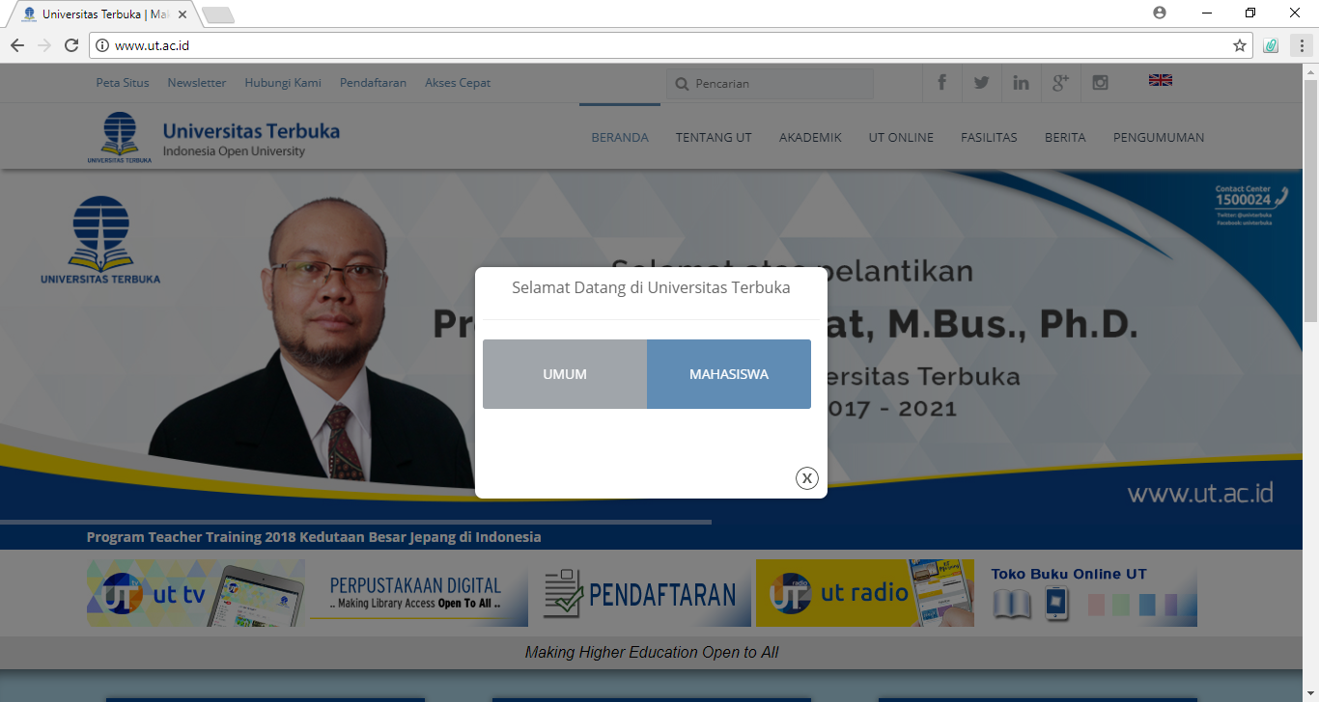
MEMPERKENALKAN WEBSITE UT (1)
MENGETAHUI WEBSITE UT: www.ut.ac.id karena website UT Rumah Mahasiswa UT secara virtual
MAHASISWA UT HARUS MENGENAL REKTOR UT
REKTOR UNIVERSITAS TERBUKA
Prof. Ojat Darojat, M.Bus., Ph.D

Slide 5
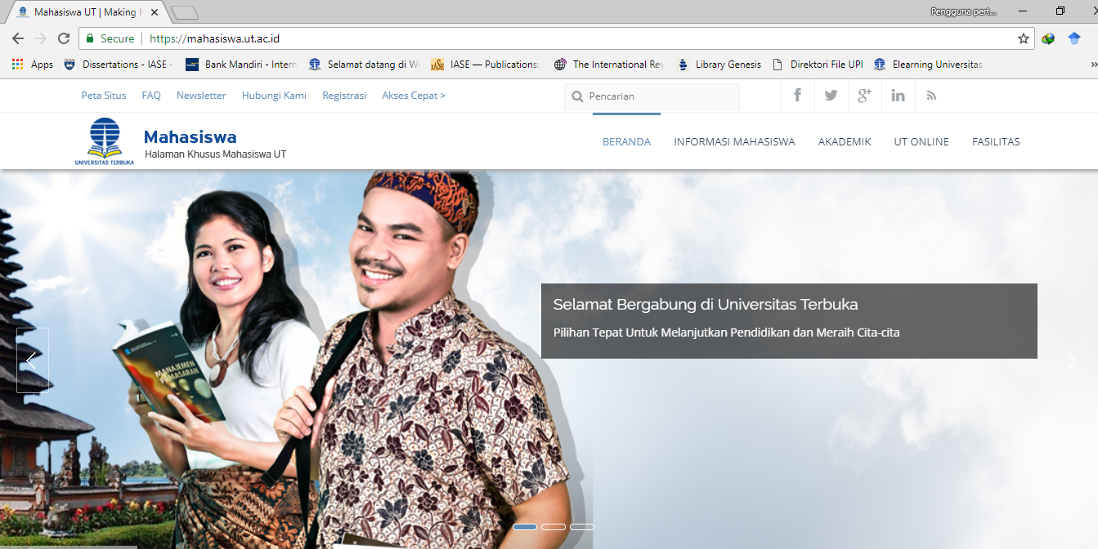
MEMPERKENALKAN WEBSITE UT (2)
INFORMASI APA SAJA YANG DIPEROLEH MAHASISWA?

Slide 6
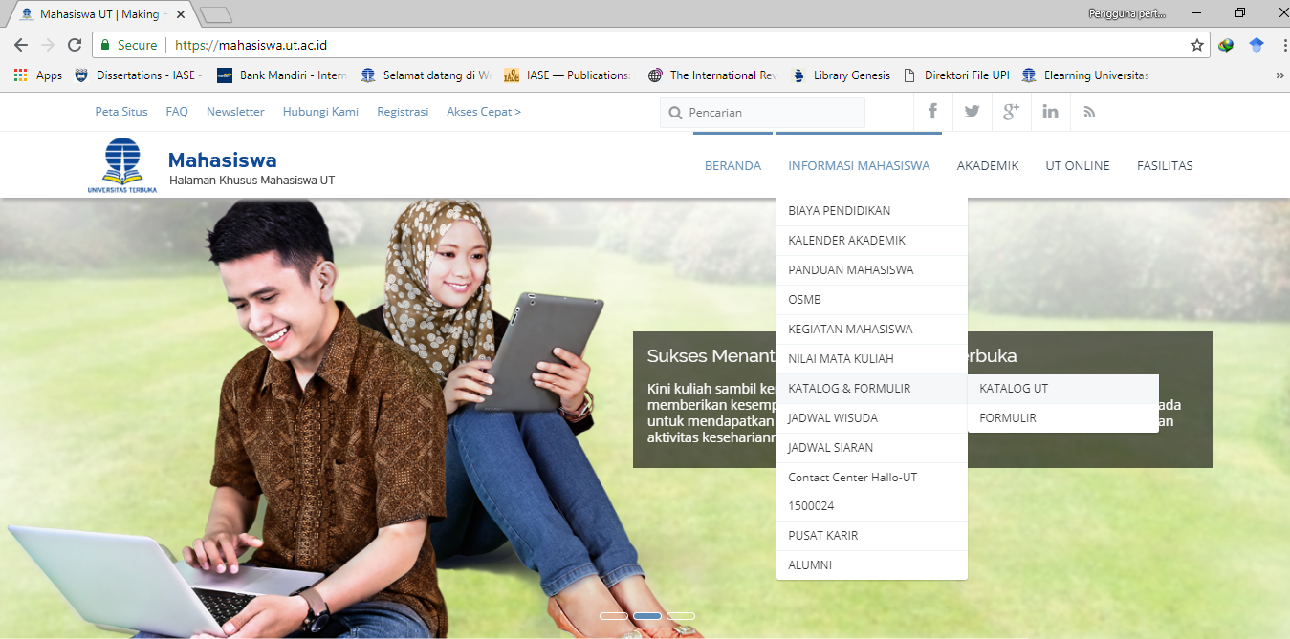
MENGAKSES KATALOG & FORMULIR UT (1)

Slide 7
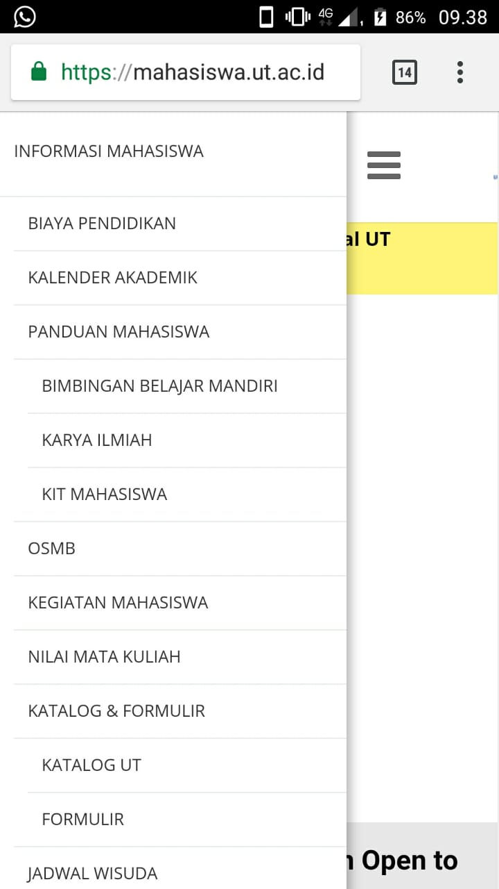
MENGAKSES KATALOG & FORMULIR UT (2)
Tampilan website UT di Smartphone
Klik KATALOG & FORMULIR

Slide 8
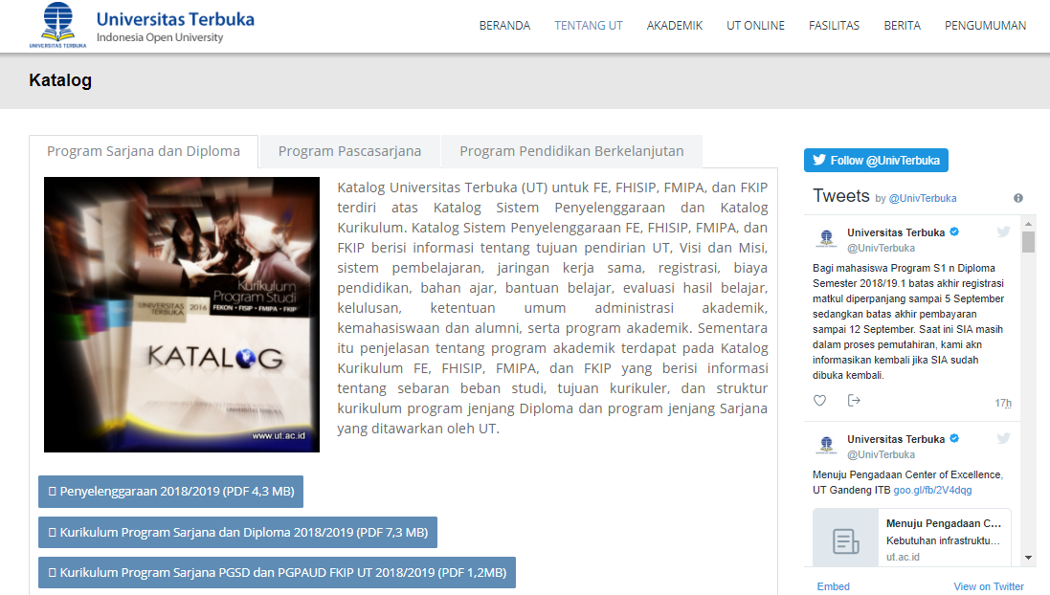
MENGAKSES KATALOG UT
SANGAT PENTING ! UNTUK MELIHAT KURIKULUM, MATAKULIAH, DAN JADWAL PEMBELAJARAN
KATALOG

Slide 9
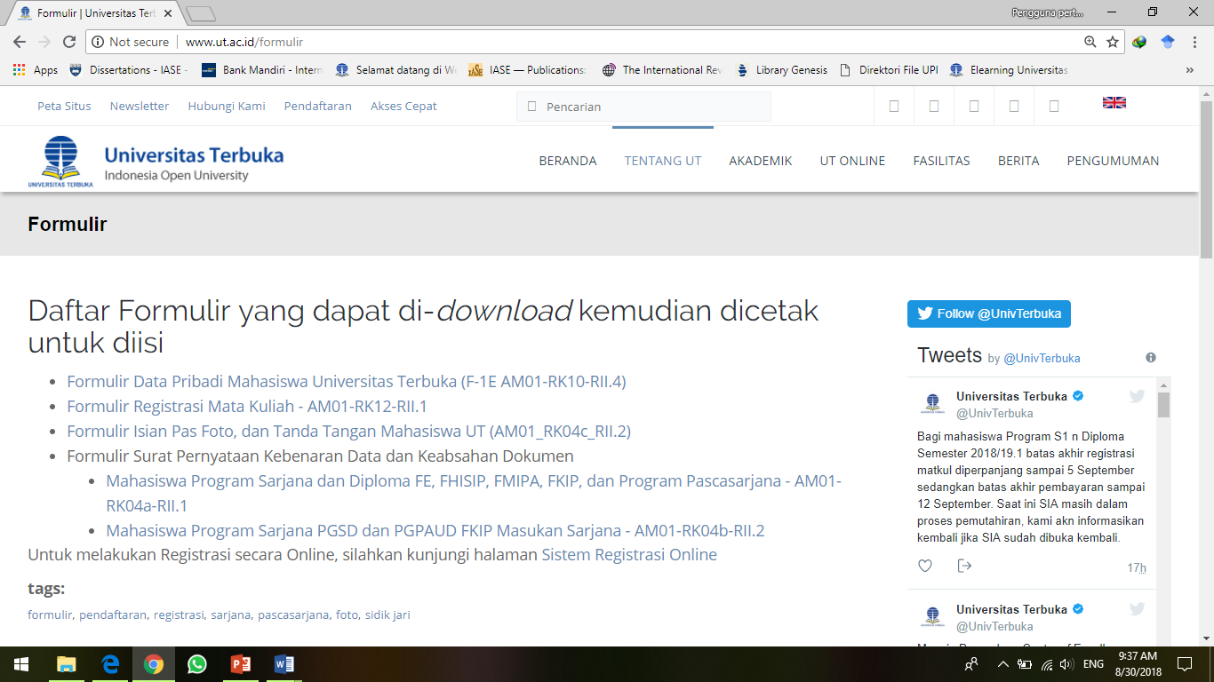
MENGAKSES FORMULIR UT

Slide 10
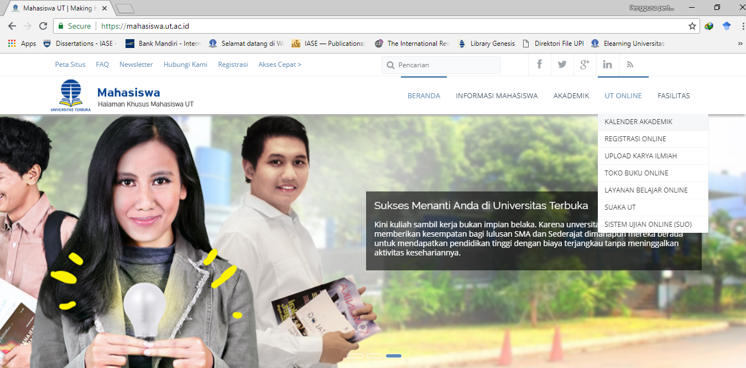
MENGAKSES KALENDER AKADEMIK UT (1)
Klik disini untuk mengakses Kalender Akademik

Slide 11
MENGAKSES KALENDER AKADEMIK UT (2)
Klik disini untuk mengakses Kalender Akademik
Tampilan website UT di Smartphone

Slide 12
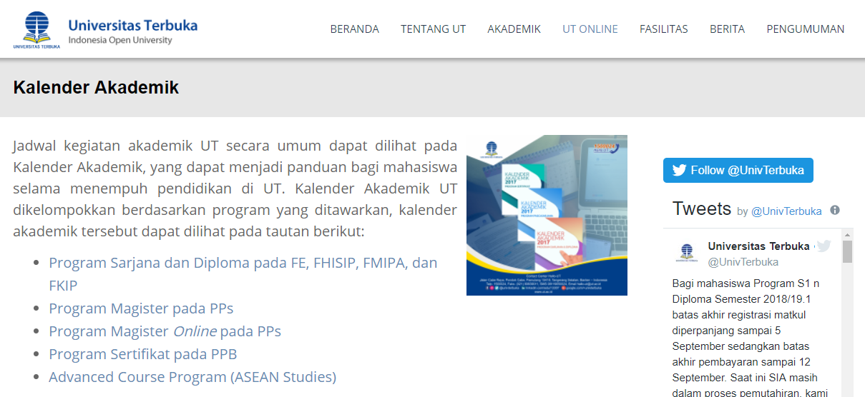
MENGAKSES KALENDER AKADEMIK UT (3)
Mulai Semester 2018/19.1 Kalender Akademik Tunggal

Slide 13
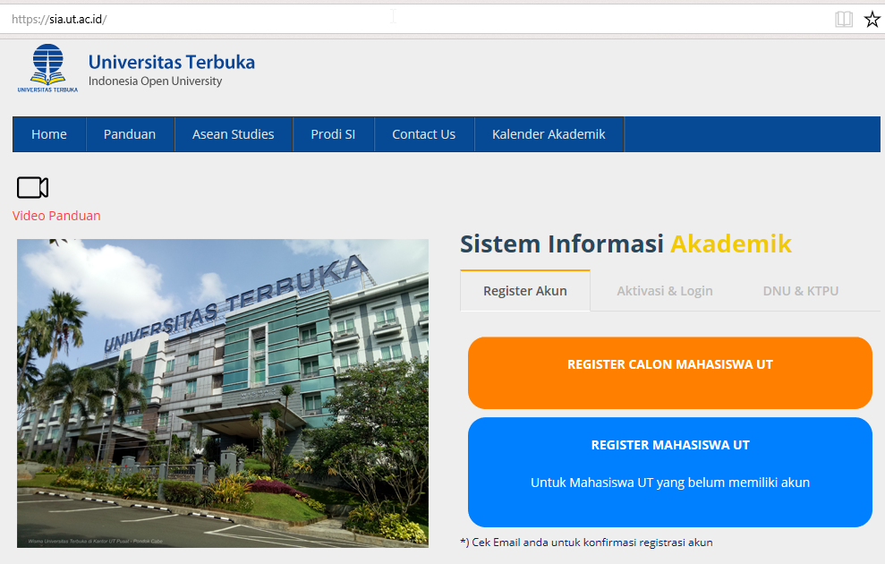
WEBSITE SISTEM INFORMASI AKADEMIK (SIA) (1)
REGISTRASI ONLINE
Klik disini untuk Mahasiswa UT yang belum memiliki akun SIA

Slide 14
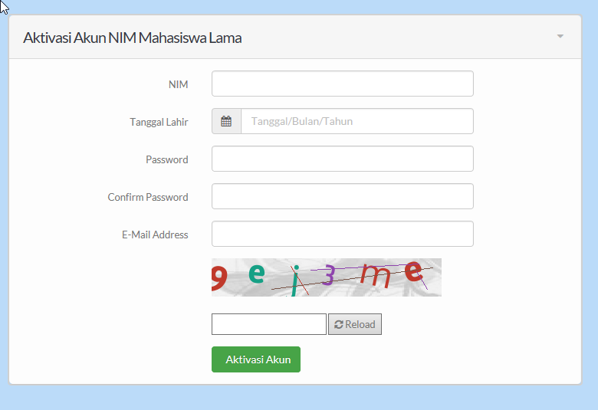
AKTIVASI AKUN SIA (1)
Mengisi data pribadi sesuai data yang telah didaftarkan

Slide 15
AKTIVASI AKUN SIA (2)
Setelah mengisi formulir Aktivasi SIA silahkan cek Email Anda
Klik tautan (link) Aktivasi SIA pada Email Anda untuk melakukan konfirmasi Aktivasi SIA
Login menggunakan username dan password pada website SIA (https://sia.ut.ac.id/)

Slide 16
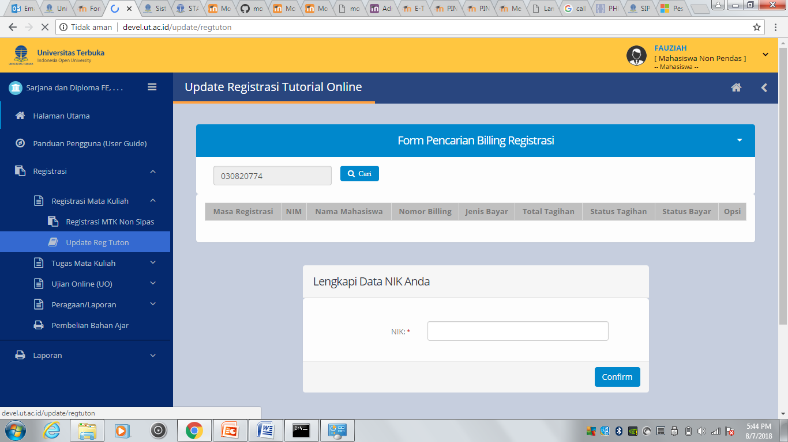
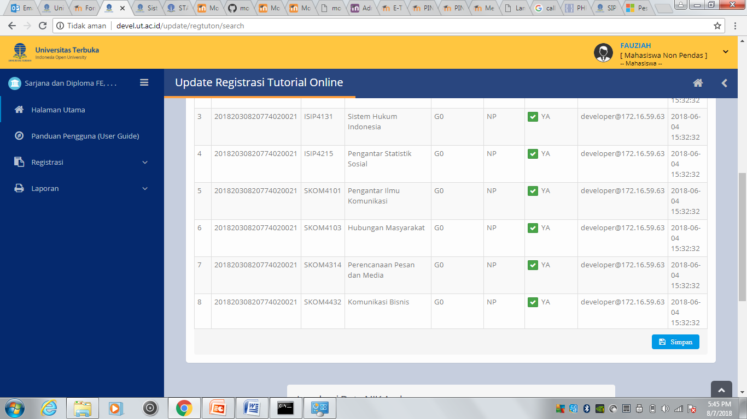
UPDATE REGISTRASI TUTON MELALUI SIA
Klik menu “Update Reg Tuton” bagi Mahasiswa yang belum mengisi registrasi Tuton
Klik “YA” pada matakuliah yang akan Anda ikuti Tutonnya
Klik Simpan untuk mengupdate data reg tuton

Slide 17
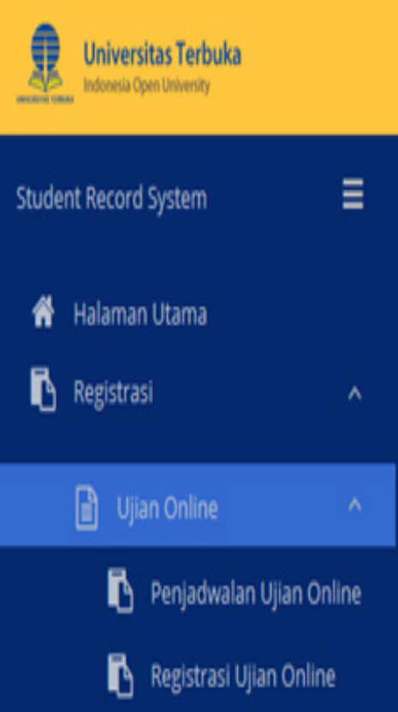
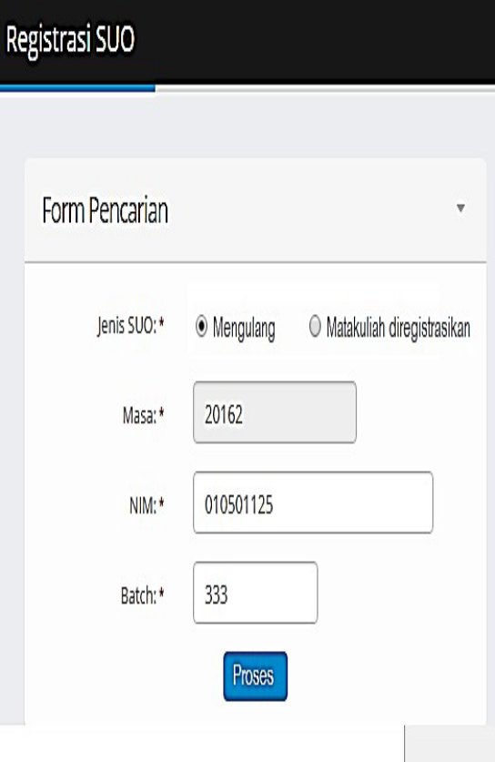
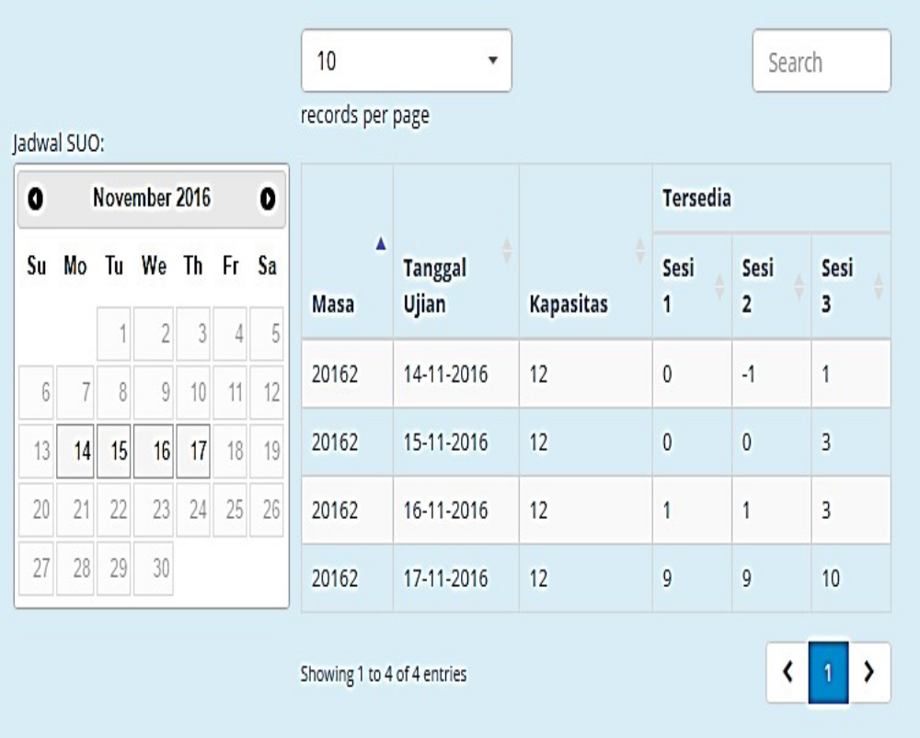
MENDAFTAR UJIAN ONLINE MELALUI SIA (1)
Lihat jadwal dan kapasitas sesi Ujian Online yang tersedia
Pilih jenis Ujian Online serta mengisi Masa Registrasi, NIM, dan Batch Ujian Online
Klik menu “Ujian Online”

Slide 18
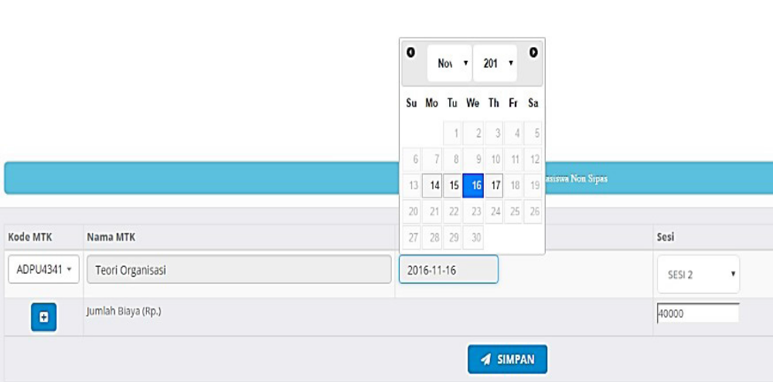
MENDAFTAR UJIAN ONLINE MELALUI SIA (2)
Pilih sesi Ujian Online
Pilih tanggal Ujian Online
Pilih kode mata kuliah
Klik “SIMPAN”

Slide 19
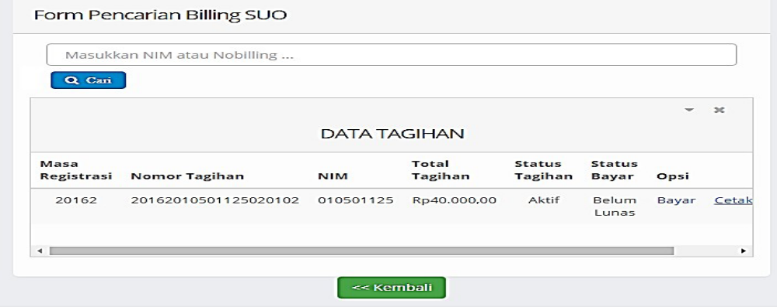
MENDAFTAR UJIAN ONLINE MELALUI SIA (3)
Klik “Cetak” untuk mencetak tagihan Ujian Online
Jangan lupa membayar Ujian Online sebelum batas waktu akhir pembayaran!!!

Slide 20
MENGAKSES & MEMANFAATKAN TBO (1)
Klik disini untuk mengakses TOKO BUKU ONLINE

Slide 21
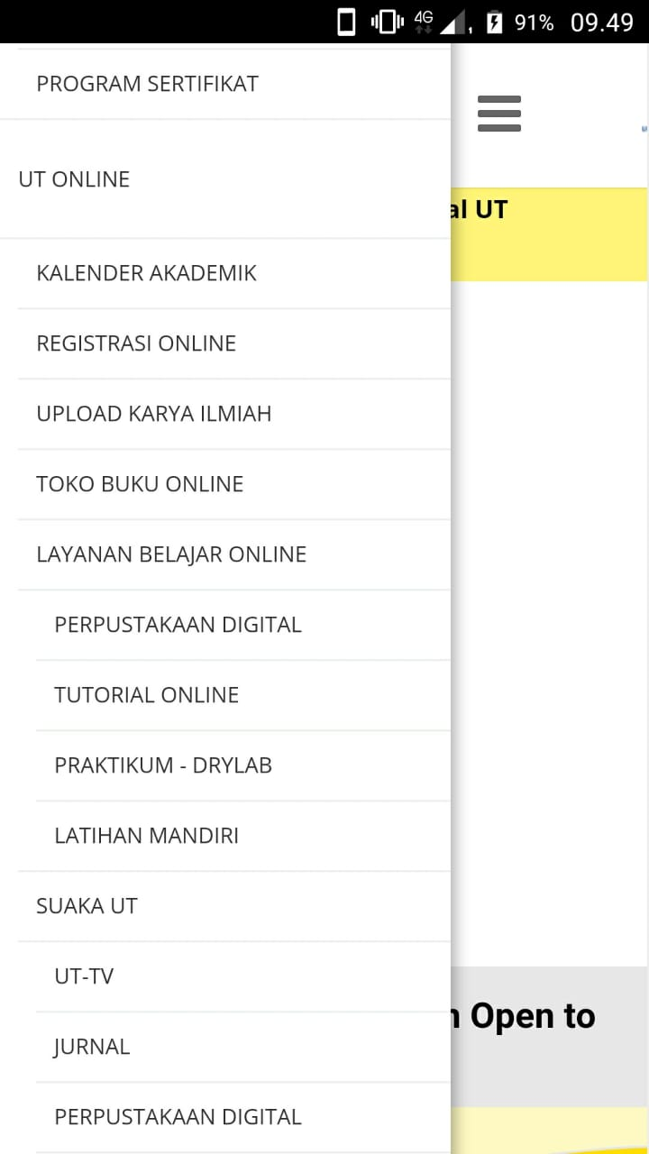
MENGAKSES & MEMANFAATKAN TBO (2)
Klik disini untuk mengakses TOKO BUKU ONLINE
Tampilan website UT di Smartphone

Slide 22
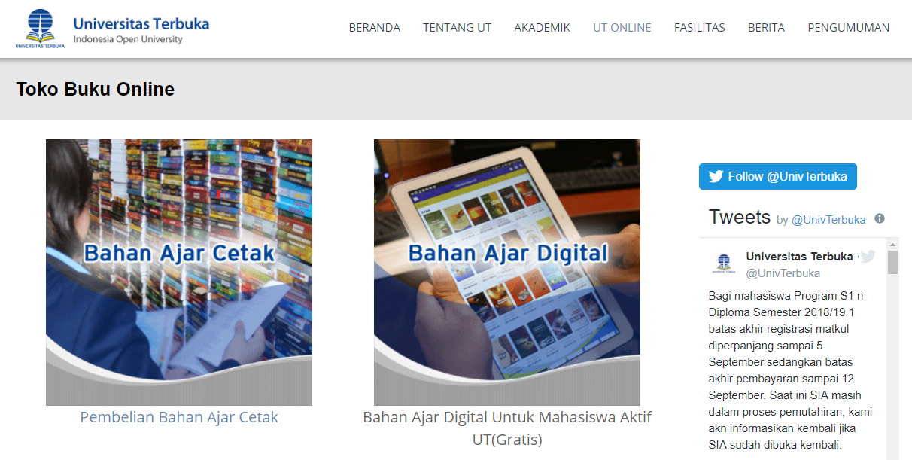
MENGAKSES & MEMANFAATKAN TBO (3)
Klik “Bahan Ajar Cetak” untuk melakukan pembelian Bahan Ajar Cetak

Slide 23
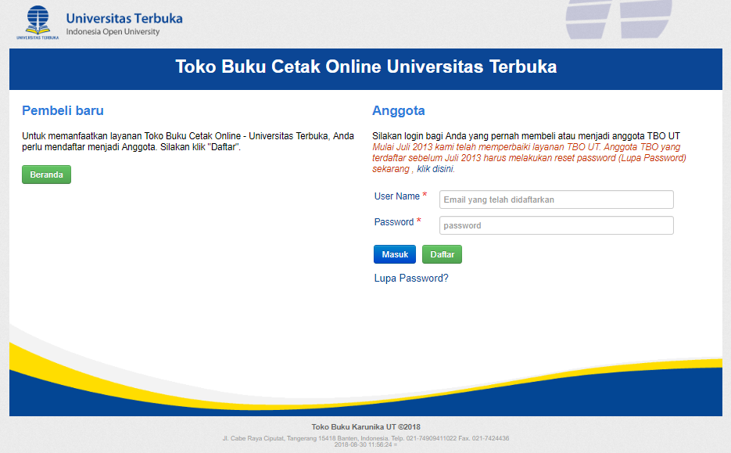
MEMBUAT AKUN TBO (1)
Klik “Daftar” untuk membuat akun TBO

Slide 24
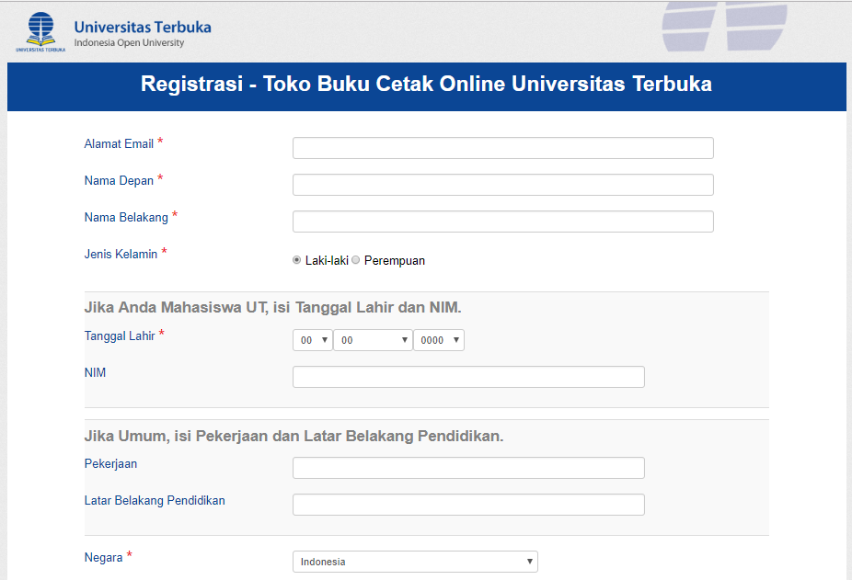
MEMBUAT AKUN TBO (2)
Isi data registrasi TBO

Slide 25
MEMBUAT AKUN TBO (3)
Setelah mengisi data registrasi TBO silahkan cek Email Anda
Klik tautan (link) Aktivasi TBO pada Email Anda untuk melakukan konfirmasi Aktivasi TBO
Login menggunakan username dan password pada website TBO (http://tbo.karunika.co.id/)
Pilih Bahan Ajar Cetak yang akan di beli dan lakukan pembayaran tagihan pembelian Bahan Ajar Cetak

Slide 26
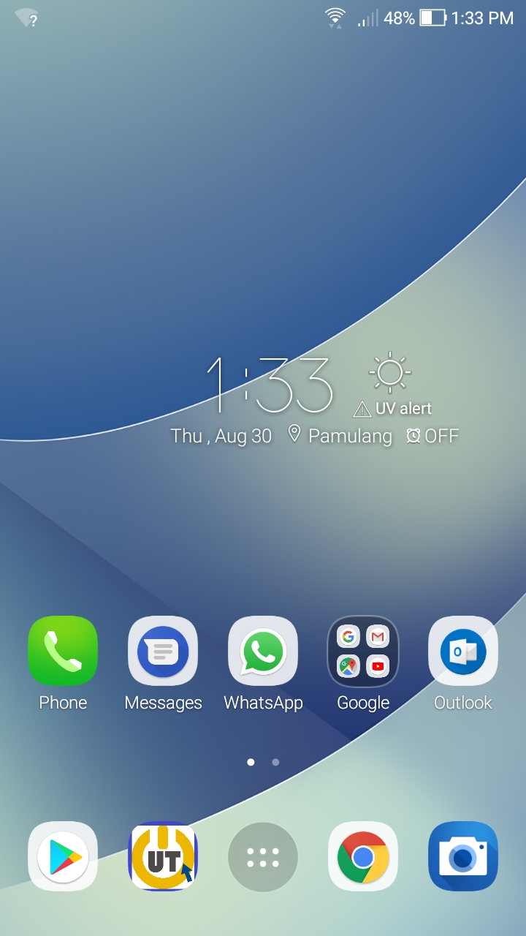
MENGAKSES & MEMANFAATKAN BA DIGITAL (1)
Klik menu “Play Store”

Slide 27
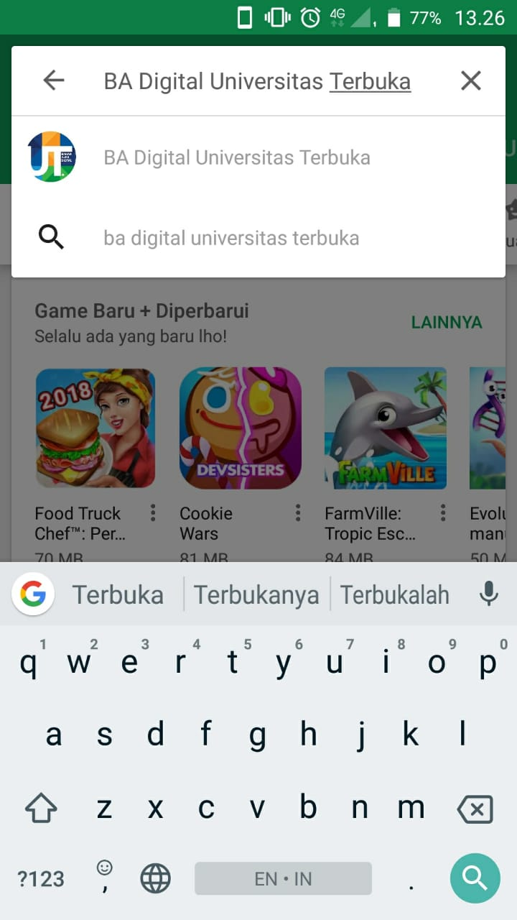
MENGAKSES & MEMANFAATKAN BA DIGITAL (2)
Ketik ”BA Digital Universitas Terbuka

Slide 28
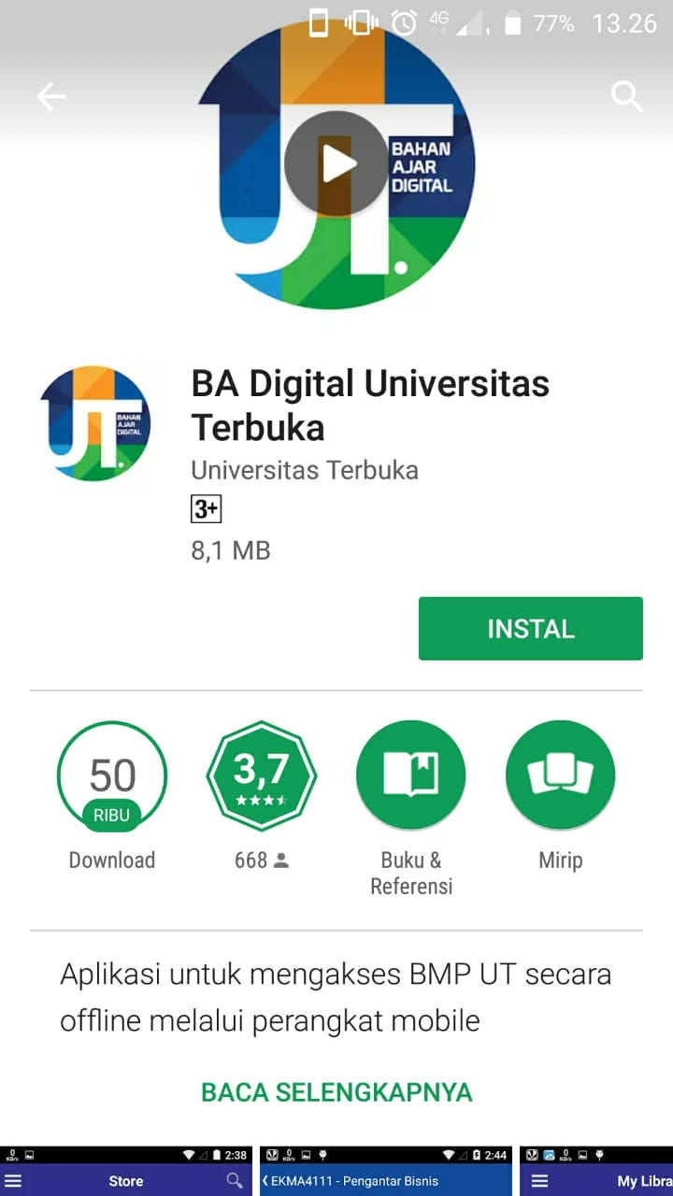
MENGAKSES & MEMANFAATKAN BA DIGITAL (3)
Klik “INSTAL”

Slide 29
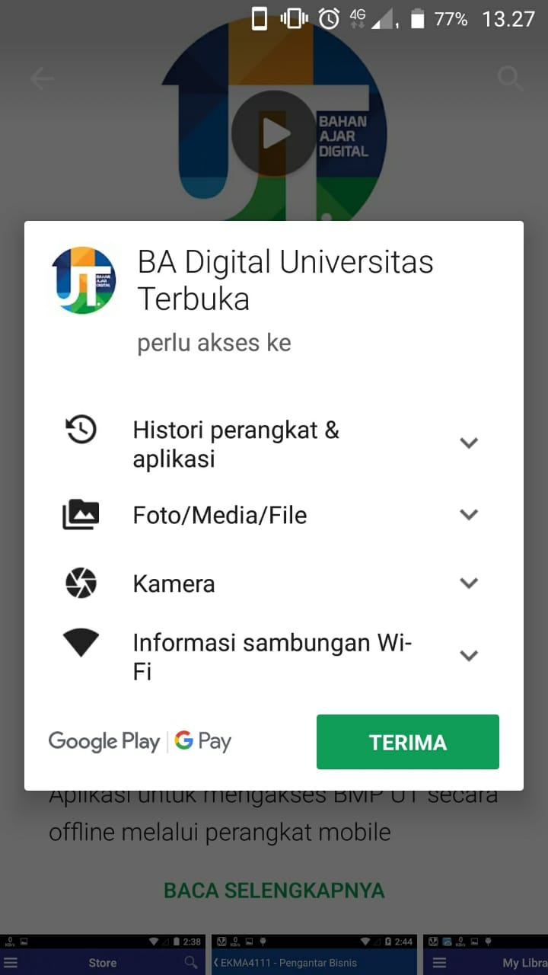
MENGAKSES & MEMANFAATKAN BA DIGITAL (4)
Klik “TERIMA”

Slide 30
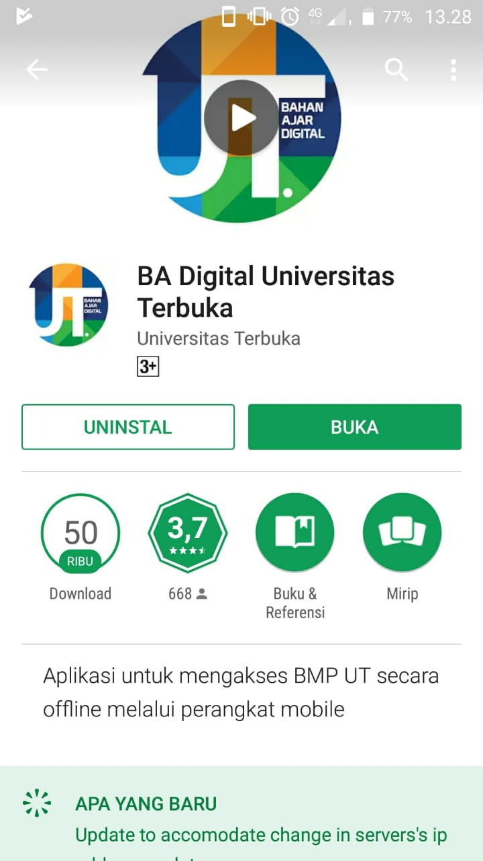
MENGAKSES & MEMANFAATKAN BA DIGITAL (5)
Klik “BUKA”

Slide 31
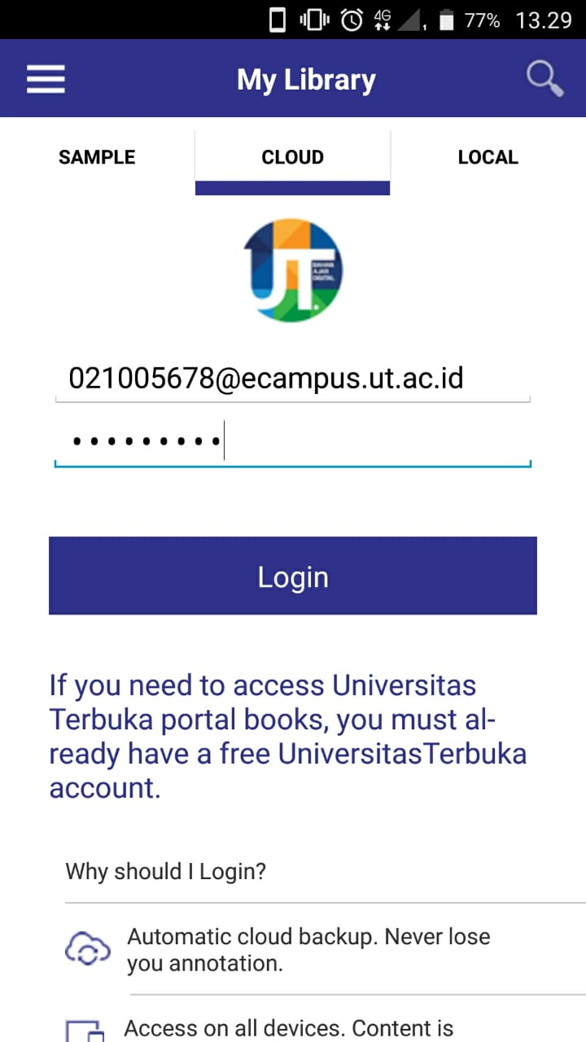
MENGAKSES & MEMANFAATKAN BA DIGITAL (6)
Ketik username dan password
Nama user : nim@ecampus.ut.ac.id
Dan password awal : Ut+tglblnthnlahir (Case Sensitive)
Misal: Ut+tglblnthnlahir (Ut22031997).

Slide 32
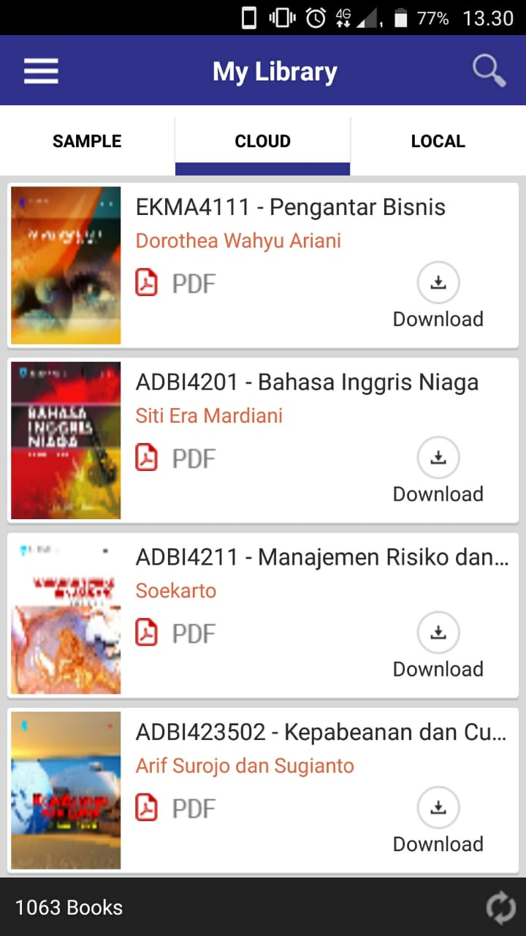
MENGAKSES & MEMANFAATKAN BA DIGITAL (7)
Klik “Download” pada BA Digital
Anda hanya dapat download BA Digital di dua perangkat (smartphone/ tablet)!!!

Slide 33
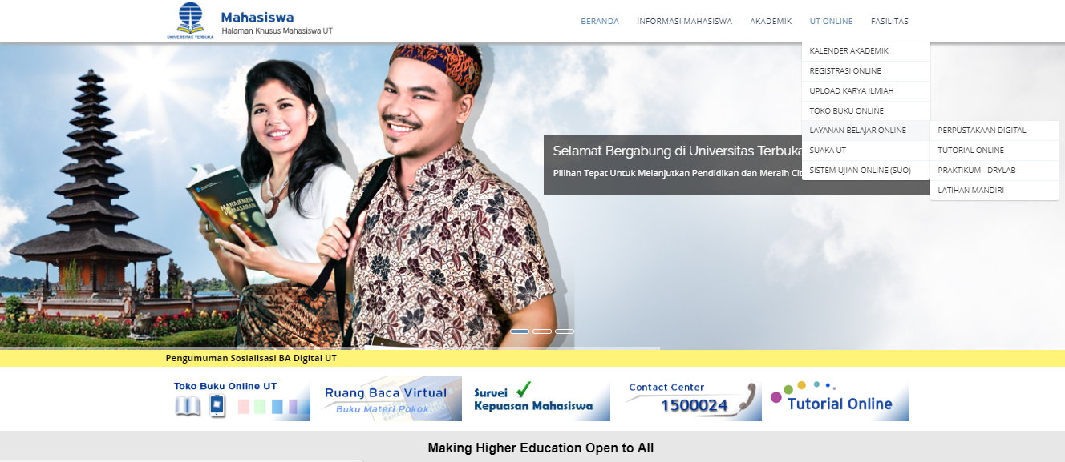
MENGAKSES & MEMANFAATKAN PERPUSTAKAAN DIGITAL (1)
Klik disini untuk mengakses PERPUSTAKAAN DIGITAL

Slide 34
MENGAKSES & MEMANFAATKAN PERPUSTAKAAN DIGITAL (2)
Klik disini untuk mengakses PERPUSTAKAAN DIGITAL
Tampilan website UT di Smartphone

Slide 35
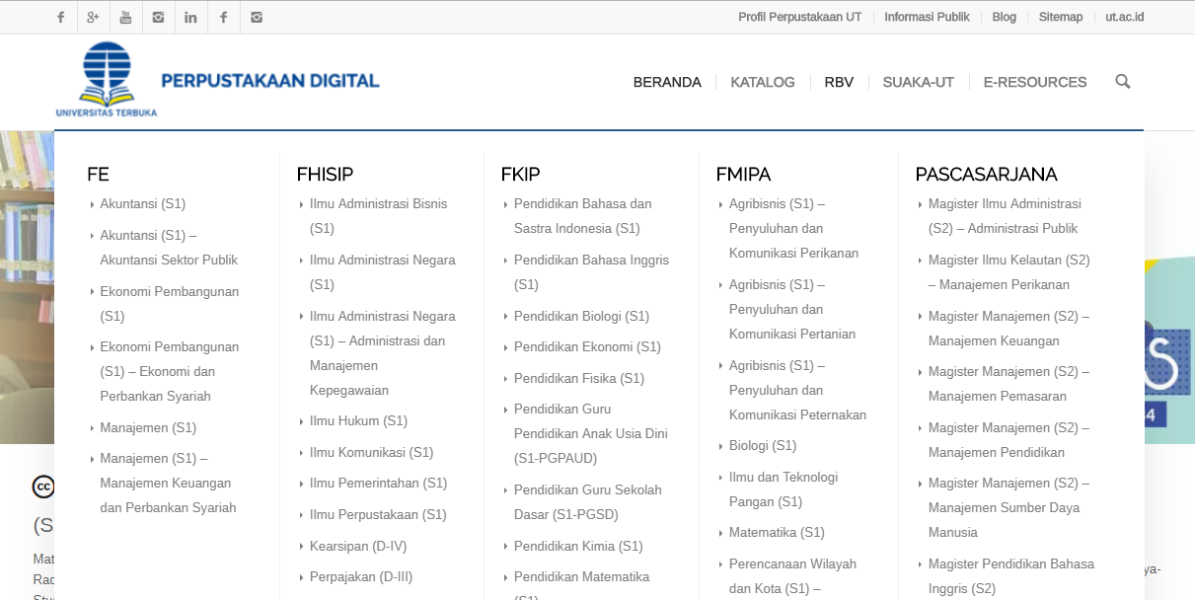
MENGAKSES & MEMANFAATKAN RUANG BACA VIRTUAL (1)
Klik “RBV” selanjutnya pilih Program Studi

Slide 36
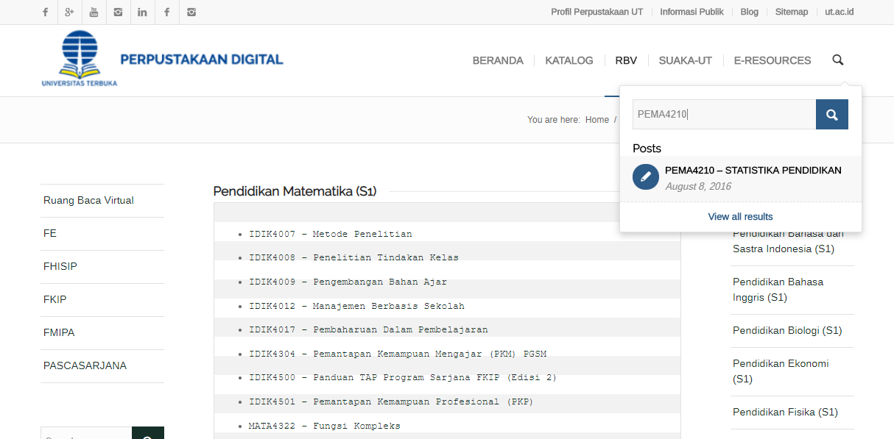
MENGAKSES & MEMANFAATKAN RUANG BACA VIRTUAL (2)
Ketik kode bahan ajar pada kolom pencarian (lihat katalog)

Slide 37
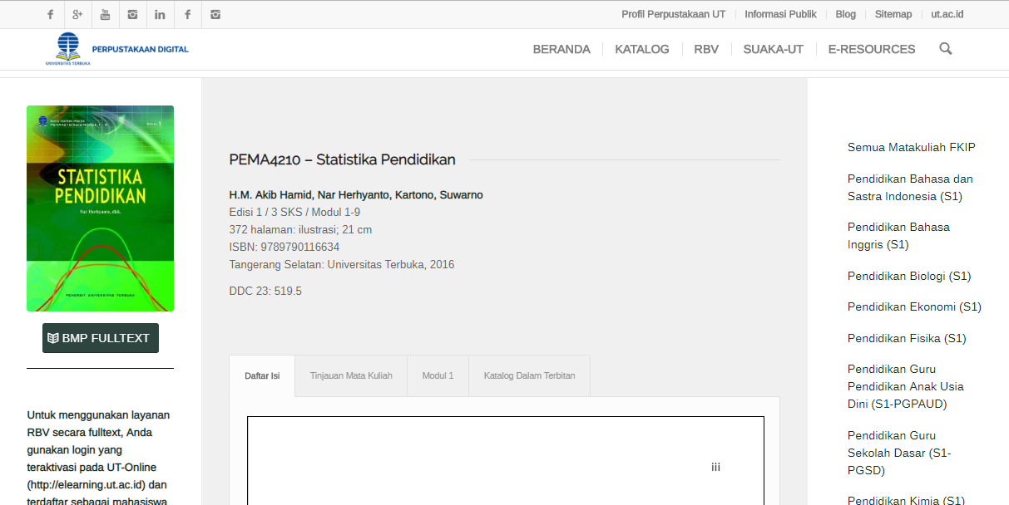
MENGAKSES & MEMANFAATKAN RUANG BACA VIRTUAL (3)
Klik “BMP FULLTEXT”

Slide 38
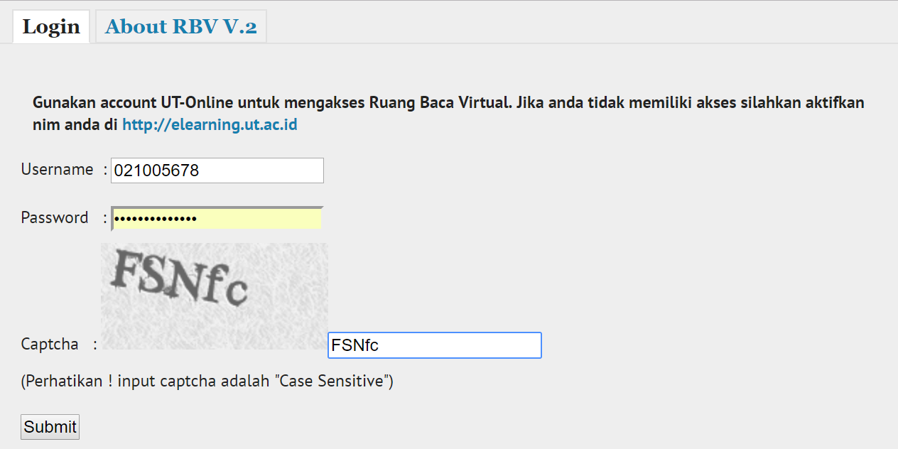
MENGAKSES & MEMANFAATKAN RUANG BACA VIRTUAL (4)
Isi username dan password menggunakan akun Tuton
Ketik sesuai kode Captcha

Slide 39
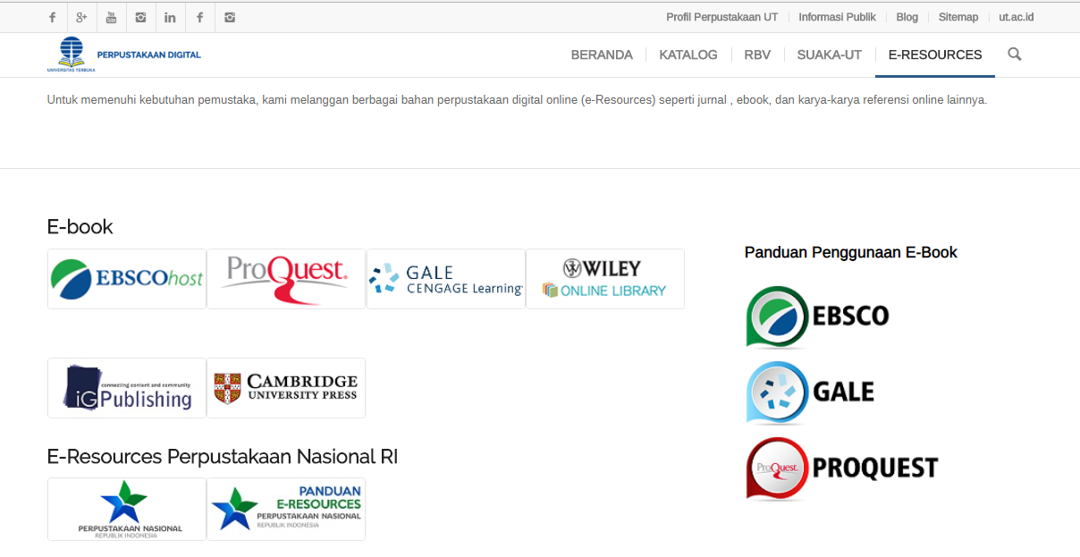
MENGAKSES & MEMANFAATKAN E-RESOURCES PADA PERPUSTAKAAN DIGITAL

Slide 40
MENGAKSES & MEMANFAATKAN TUTON (1)
Klik disini untuk mengakses Tuton

Slide 41
MENGAKSES & MEMANFAATKAN TUTON (2)
Klik disini untuk mengakses Tuton
Tampilan website UT di Smartphone

Slide 42
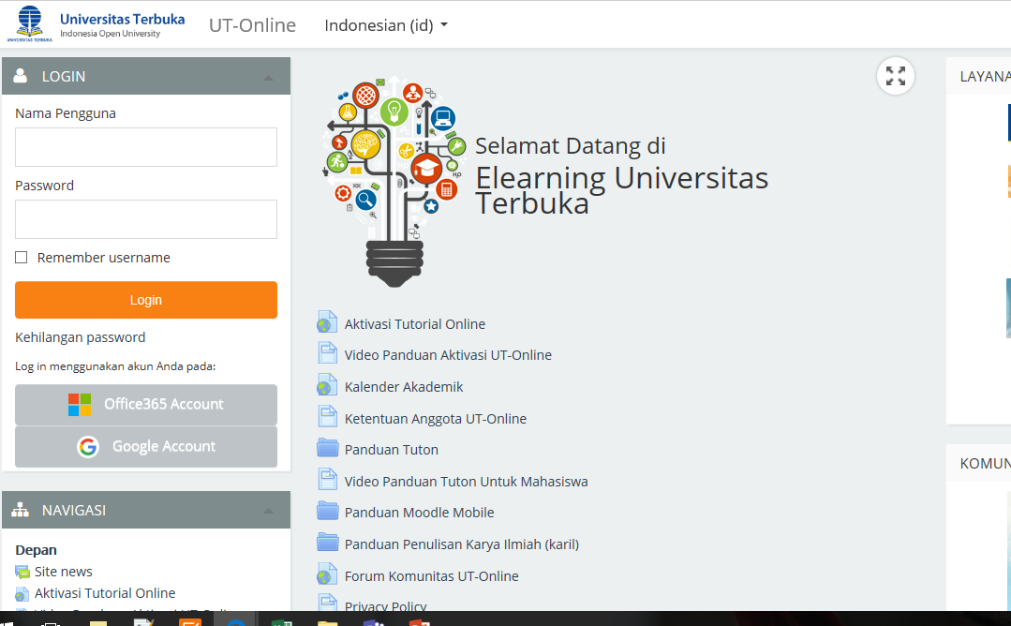
AKTIVASI TUTON (1)
Klik pada menu “Aktivasi Tuton”

Slide 43
AKTIVASI TUTON (2)
Setelah mengisi data aktivasi Tuton silahkan cek Email Anda
Klik tautan (link) Aktivasi Tuton pada Email Anda untuk melakukan konfirmasi Aktivasi Tuton
Login menggunakan username dan password pada website Tuton (http://elearning.ut.ac.id/)

Slide 44
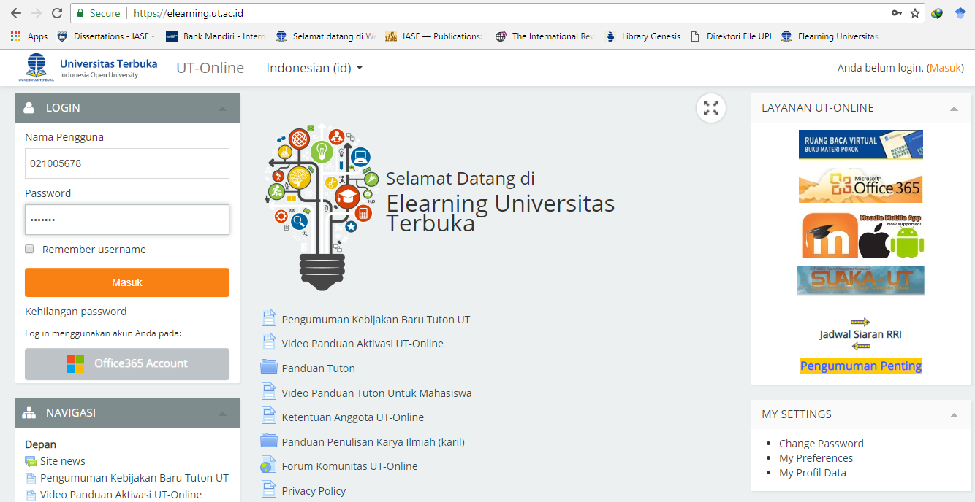
LOGIN TUTON
Ketik “elearning.ut.ac.id” pada kolom alamat laman
Ketik username menggunakan NIM dan password menggunakan tanggal lahir

Slide 45
HAL PENTING YANG PERLU DIKETAHUI PADA TUTON!
Aktivasi akun Tuton dilakukan sekali saja.
Setiap semester mahasiswa dapat mengikuti Tuton sesuai mata kuliah yang diregistrasi
Mahasiswa harus melakukan login berkala ke sistem Tuton
Mahasiswa yang tidak aktif lebih dari 180 hari di Tuton akan dihapus!
Jika di hapus mahasiswa tidak dapat mengikuti tuton dan harus melakukan aktivasi ulang sesaui rentang waktu jadwal aktivasi yang berlaku dikalender akademik
Keterlambatan aktivasi mengakibatkan mahasiswa tidak bisa mengikuti tuton!!
Mahasiswa harus registrasi matakuliah Tuton pada sia.ut.ac.id
Mahasiswa harus mengisi Form kesediaan mengikuti Tuton pada halaman Tuton
Sampai akhir minggu ketiga tidak aktif maka tidak dapat mengikuti Tuton kembali di semester berjalan

Slide 46
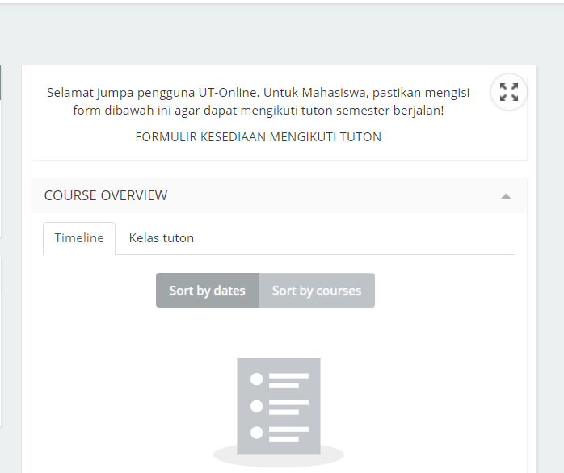
MENGISI FORM KESEDIAAN MENGIKUTI TUTON (1)
Klik “FORMULIR KESEDIAAN MENGIKUTI TUTON”

Slide 47
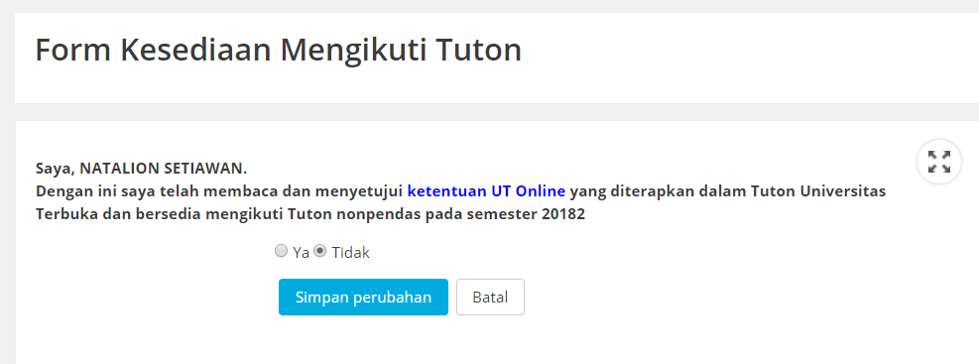
MENGISI FORM KESEDIAAN MENGIKUTI TUTON (2)
Klik “Simpan perubahan”
Klik “Ya”

Slide 48


HAL PENTING PADA TUTON!
Mahasiswa harus registrasi matakuliah Tuton pada sia.ut.ac.id
Mahasiswa harus mengisi Form kesediaan mengikuti Tuton pada halaman Tuton
Sampai akhir minggu ketiga tidak aktif maka tidak dapat mengikuti Tuton kembali di semester berjalan

Slide 49
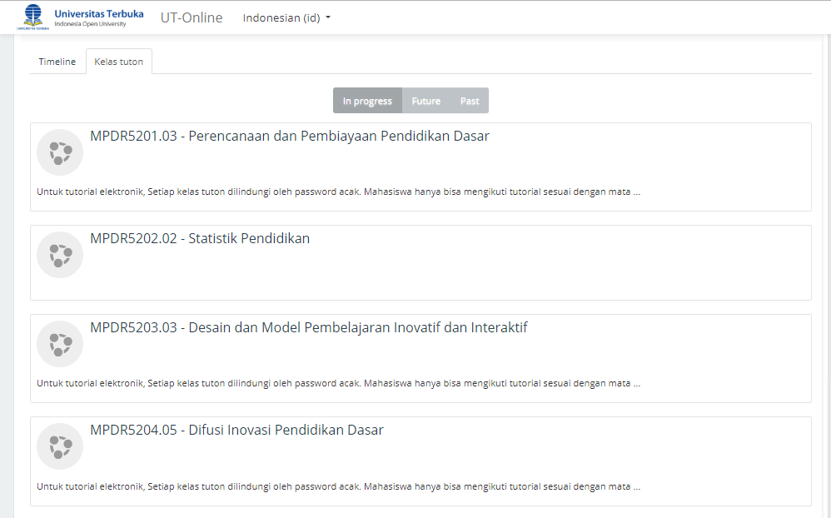
MENGAKSES KELAS TUTON
Klik salah satu kelas Tuton yang akan diakses

Slide 50
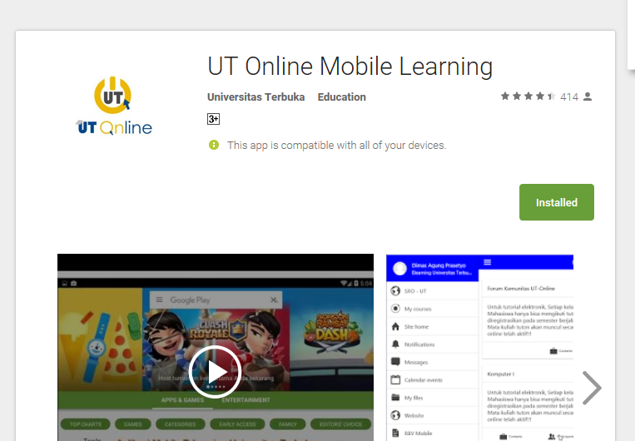
APLIKASI TUTON PADA ANDROID (1)
Aplikasi tersedia pada google playstore.
Gunakan kata kunci UT Online Mobile
Video

Slide 51
APLIKASI TUTON PADA ANDROID (2)
Klik menu “Play Store”

Slide 52
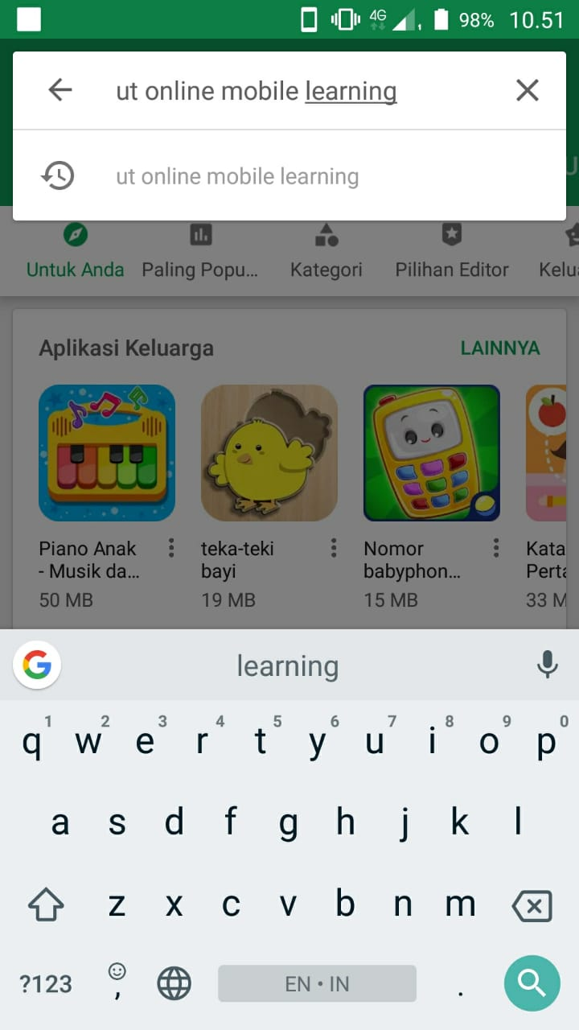
APLIKASI TUTON PADA ANDROID (3)
Ketik ”ut online mobile learning”

Slide 53
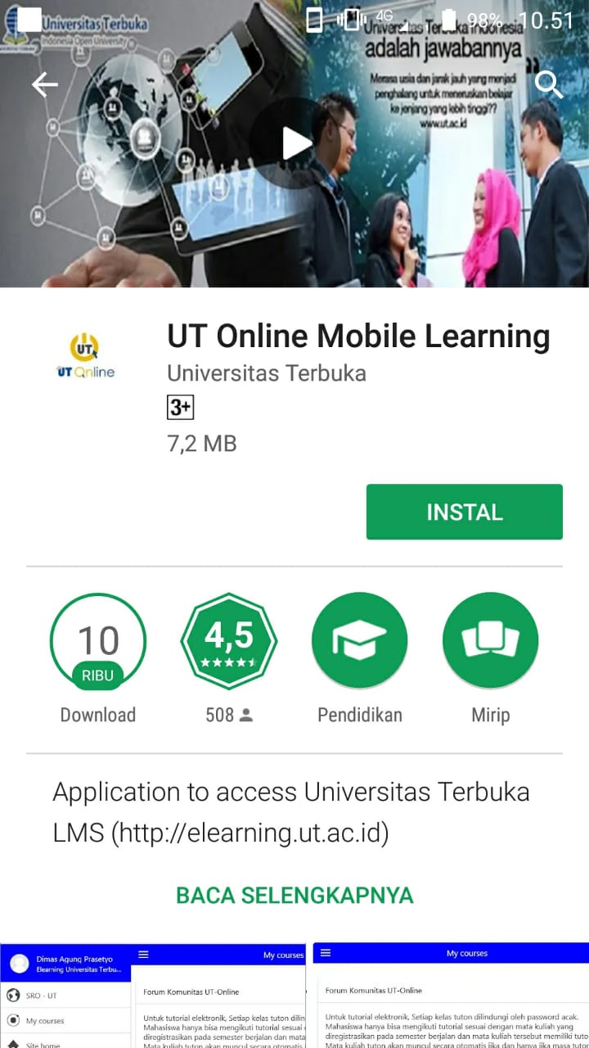
APLIKASI TUTON PADA ANDROID (4)
Klik “INSTAL”

Slide 54
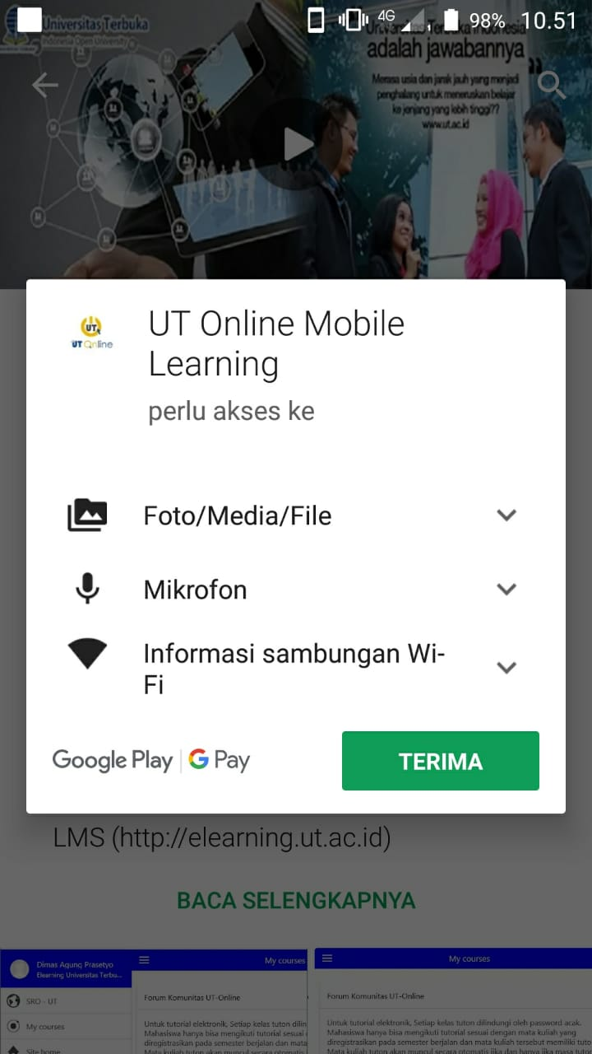
APLIKASI TUTON PADA ANDROID (5)
Klik “TERIMA”

Slide 55
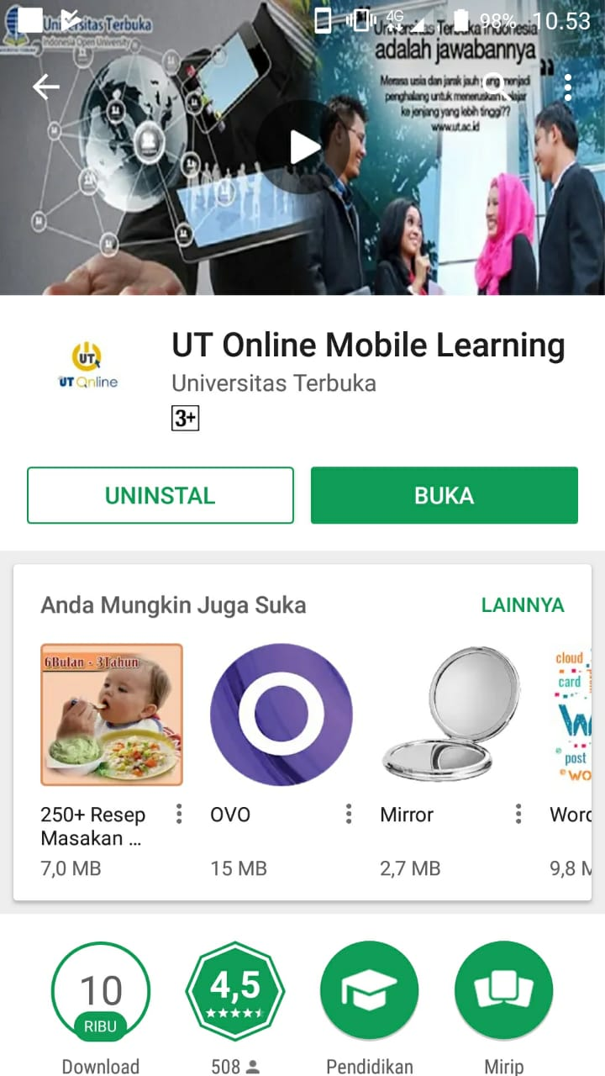
APLIKASI TUTON PADA ANDROID (6)
Klik “BUKA”

Slide 56
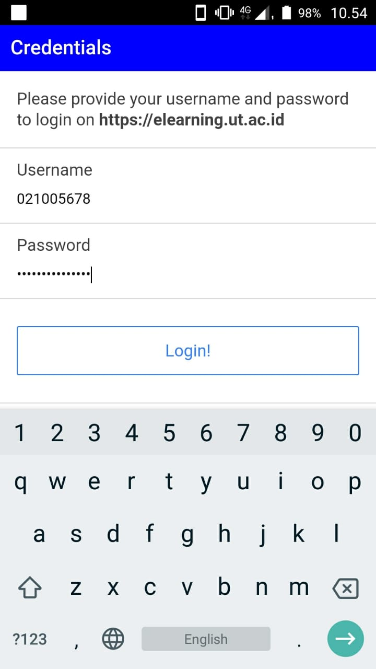
APLIKASI TUTON PADA ANDROID (7)
Ketik username menggunakan NIM dan password menggunakan tanggal lahir

Slide 57
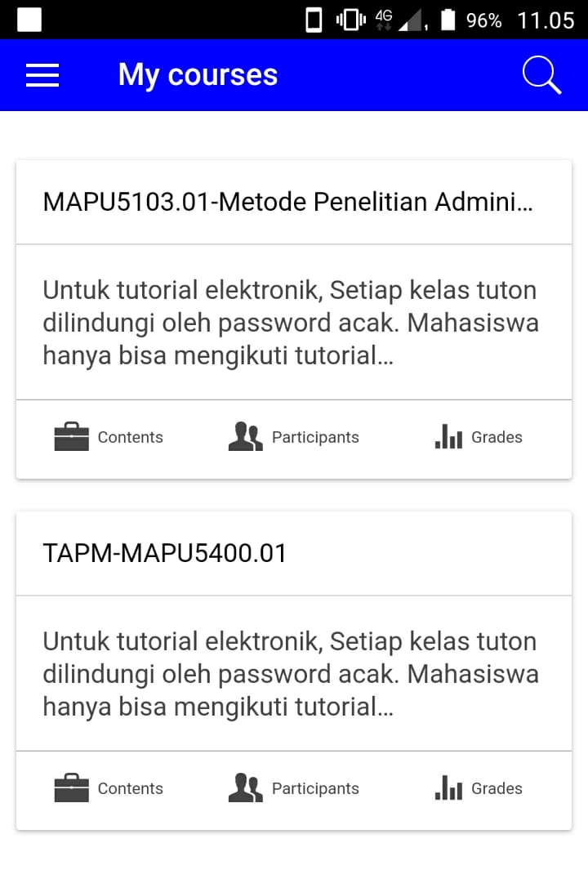
APLIKASI TUTON PADA ANDROID (8)
Klik salah satu kelas Tuton yang akan diakses

Slide 58
MENGAKSES & MEMANFAATKAN LATIHAN MANDIRI (1)
Klik disini untuk mengakses LATIHAN MANDIRI

Slide 59
MENGAKSES & MEMANFAATKAN LATIHAN MANDIRI (2)
Klik disini untuk mengakses LATIHAN MANDIRI
Tampilan website UT di Smartphone

Slide 60
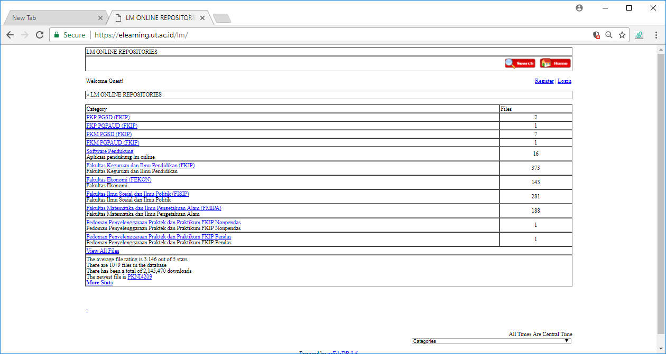
MENGAKSES & MEMANFAATKAN LATIHAN MANDIRI (3)
Klik salah satu Fakultas

Slide 61
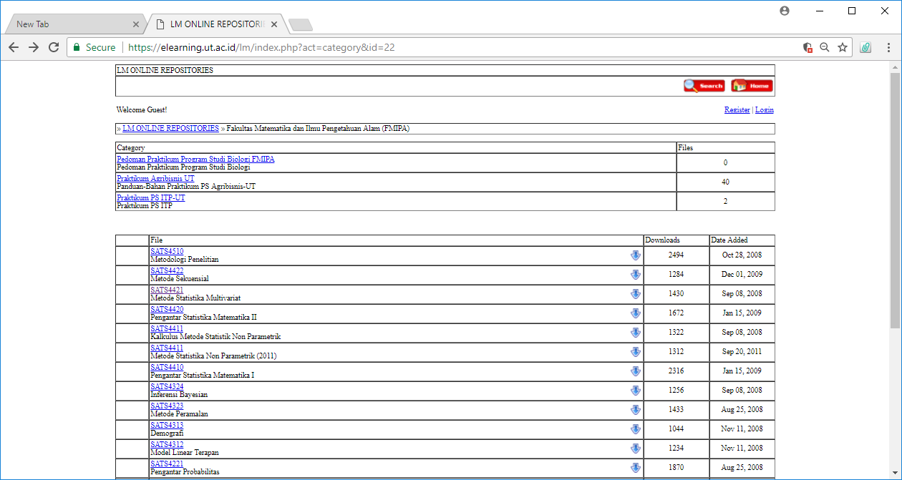
MENGAKSES & MEMANFAATKAN LATIHAN MANDIRI (4)
Klik Matakuliah

Slide 62
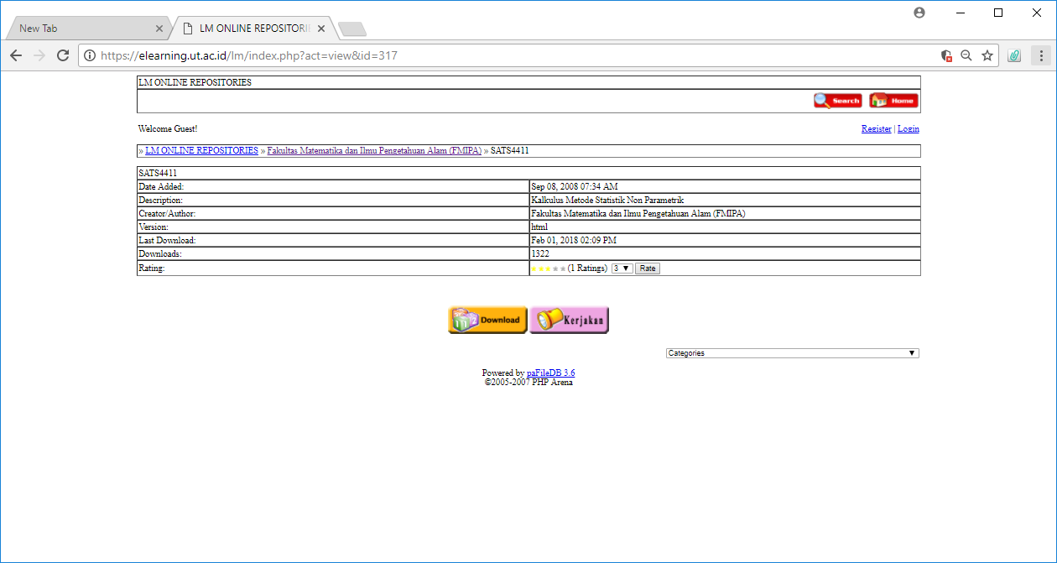
MENGAKSES & MEMANFAATKAN LATIHAN MANDIRI (5)
Klik “Download” atau “Kerjakan”

Slide 63
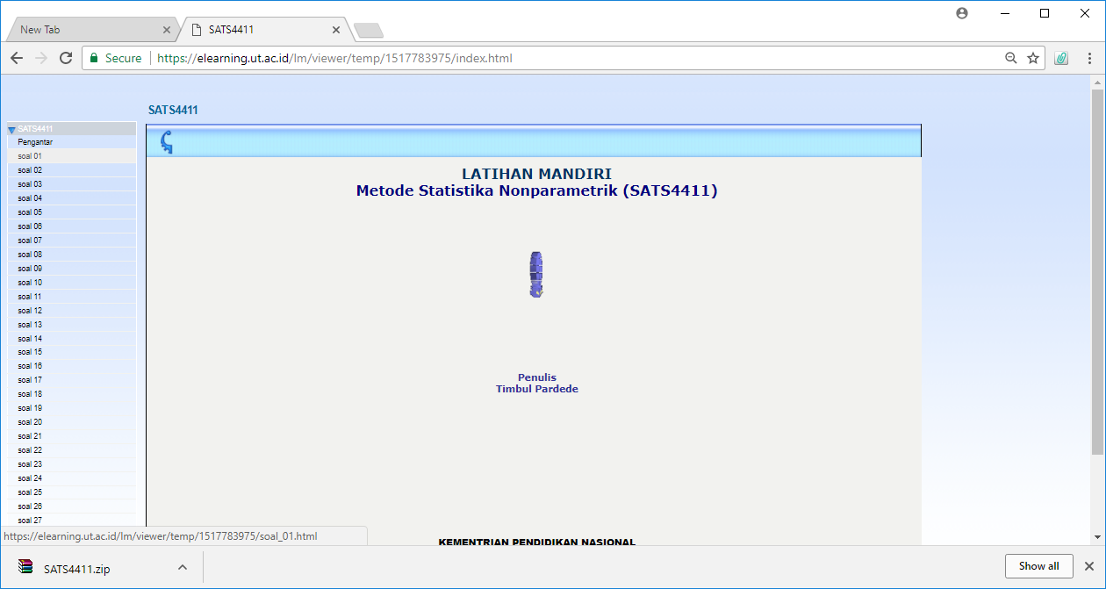
MENGAKSES & MEMANFAATKAN LATIHAN MANDIRI (6)
Klik salah satu soal untuk dikerjakan

Slide 64



MENGAKSES & MEMANFAATKAN LATIHAN MANDIRI (7)

Slide 65

MENGAKSES & MEMANFAATKAN SUAKA UT(1)
Klik disini untuk mengakses SUAKA UT

Slide 66

MENGAKSES & MEMANFAATKAN SUAKA UT(2)
Klik disini untuk mengakses
SUAKA UT
Tampilan website UT di Smartphone

Slide 67

HOME PAGE SUAKA UT

Slide 68

HOME PAGE UT-TV

Slide 69

HOME PAGE UT RADIO

Slide 70

HOME PAGE GURU PINTAR ONLINE

Slide 71

HOME PAGE MATERI PENGAYAAN MATA KULIAH

Slide 72

HOME PAGE EJURNAL

Slide 73

MENGAKSES & MEMANFAATKAN KIT MAHASISWA (1)
Klik disini untuk mengakses KIT MAHASISWA

Slide 74
MENGAKSES & MEMANFAATKAN KIT MAHASISWA (2)
Klik disini untuk mengakses KIT MAHASISWA
Tampilan website UT di Smartphone

Slide 75

MENGAKSES & MEMANFAATKAN KIT MAHASISWA (3)

Slide 76


MENGAKSES & MEMANFAATKAN SUMBER BELAJAR DI INTERNET (1)
Memilih
Menggunakan
B e r l i m p a h !!
(Sumber: http://edtechreview.in/news/351-online-resources-for-students-teachers, 7Okt 2015)

Slide 77
MENGAKSES & MEMANFAATKAN SUMBER BELAJAR DI INTERNET (2)
  Gunakan situs mesin pencari, misalnya; Google, BING, atau Yahoo, Google Scholar
  Gunakan kata kunci untuk mencari sumber belajar yang dibutuhkan. (misalnya pembelajaran aktif, belajar mandiri, dll)
  Pilih situs yang dapat dipercaya.
  Perhatikan situsnya ( misalnya: .edu, .org. .gov yang terpercaya)
  Kesesuaian dengan kebutuhan.
  Kemudahan dalam mengakses.
  Hak cipta atau perijinan penggunaan sumber belajar.

Slide 78
PRINSIP PEMANFAATAN SUMBER BELAJAR
  Salin apa adanya dan gunakan
  Sesuaikan , modifikasi, sempurnakan
Gunakan Ulang
Revisi
Redistribusi
Sintesis
  Berbagi dengan pengguna lain
  Gabungkan dengan sumber belajar (OER) yang lain

Slide 79


PEMANFAATAN SUMBER BELAJAR
simbol hak cipta Copyright: Materi tidak dapat digunakan tanpa ijin dari pemilik / pengembangnya. | simbol hak cipta Public Domain: Materi dapat digunakan tanpa ijin dari pemilik / pengembangnya.

Slide 80
BERBAGI SUMBER BELAJAR MENGGUNAKAN
CREATIVE COMMONS ATTRIBUTION (CC BY)
Lisensi paling terbuka
Orang lain dapat mengambil, menjual, mengubah, menambahkan
Harus memberikan kredit kepada pemilik sumber belajar (memberi atribusi)

Slide 81

JENIS CREATIVE COMMONS ATTRIBUTION (CC BY)
Share Alike (CC BY-SA)
Non Commercial (CC BY-NC)
No Derives (CC BY-ND)
Non Commercial Share Alike (CC BY-NC-SA)
Non Commercial No Derivs (CC BY-NC-ND)

Slide 82
CREATIVE COMMONS ATTRIBUTION SHARE ALIKE
(CC BY-SA)
harus memberikan kredit yang sesuai,
memberikan tautan ke lisensi,
menunjukkan jika ada perubahan dan harus mendistribusikan kontribusi di bawah lisensi yang sama dengan yang asli
dilakukan dengan cara yang wajar
tidak boleh menerapkan persyaratan hukum atau langkah-langkah teknologi yang secara hukum membatasi orang lain melakukan apa pun yang diizinkan

Slide 83
CREATIVE COMMONS ATTRIBUTION NON COMMERCIAL (CC BY-NC)
harus memberikan kredit yang sesuai,
memberikan tautan ke lisensi,
menunjukkan jika ada perubahan
dilakukan dengan cara yang wajar
tidak boleh menggunakan materi untuk tujuan komersial
tidak boleh menerapkan persyaratan hukum atau langkah-langkah teknologi yang secara hukum membatasi orang lain melakukan apa pun yang diizinkan

Slide 84
CREATIVE COMMONS ATTRIBUTION NO DERIVS
(CC BY-ND)
harus memberikan kredit yang sesuai,
memberikan tautan ke lisensi,
menunjukkan jika ada perubahan
dilakukan dengan cara yang wajar
jika mencampur, mengubah, atau membangun materi, maka tidak boleh mendistribusikan materi yang dimodifikasi
tidak boleh menerapkan persyaratan hukum atau langkah-langkah teknologi yang secara hukum membatasi orang lain melakukan apa pun yang diizinkan

Slide 85
CREATIVE COMMONS ATTRIBUTION NON COMMERCIAL SHARE ALIKE (CC BY-NC-SA)
harus memberikan kredit yang sesuai,
memberikan tautan ke lisensi,
menunjukkan jika ada perubahan dan harus mendistribusikan kontribusi di bawah lisensi yang sama dengan yang asli
dilakukan dengan cara yang wajar
tidak boleh menggunakan materi untuk tujuan komersial
tidak boleh menerapkan persyaratan hukum atau langkah-langkah teknologi yang secara hukum membatasi orang lain melakukan apa pun yang diizinkan

Slide 86
CREATIVE COMMONS ATTRIBUTION NON COMMERCIAL NO DERIVS (CC BY-NC-ND)
harus memberikan kredit yang sesuai,
memberikan tautan ke lisensi,
menunjukkan jika ada perubahan
dilakukan dengan cara yang wajar
tidak boleh menggunakan materi untuk tujuan komersial
jika mencampur, mengubah, atau membangun materi, maka tidak boleh mendistribusikan materi yang dimodifikasi
tidak boleh menerapkan persyaratan hukum atau langkah-langkah teknologi yang secara hukum membatasi orang lain melakukan apa pun yang diizinkan

Slide 87

MENGAKSES & MEMANFAATKAN OFFICE 365 (1)
Portal:
http://ecampus.ut.ac.id
Untuk mahasiswa:
  Username: nim@ecampus.ut.ac.id (000262018@ecampus.ut.ac.id)
  Password awal: Ut+tglblnthnlahir (Case Sensitive). Misal: Ut22031997
  Untuk mahasiswa program fully Online akun akan didapatklan secara otomatis setelah berhasil mendaftar melalui sia.ut.ac.id
  Untuk mahasiswa lama dan program lainnya dapat membuat tiket pengaduan pada Halo-UT (http://hallo-ut.ut.ac.id/) untuk mengaktifkan akun.

Slide 88

MENGAKSES & MEMANFAATKAN OFFICE 365 (2)
Universitas Terbuka bekerjasama dengan Microsoft Indonesia menyediakan fasilitas untuk mendukung proses pembelajaran secara online yang memungkinkan pengguna untuk:
Dengan fasilitas ini, diharapkan mahasiswa terbantu secara signifikan ketika mengikuti pembelajaran online melalui http://elearning.ut.ac.id atau aplikasi UT-Online Mobile yang tersedia di Google Play Store

Slide 89





MENGAKSES & MEMANFAATKAN OFFICE 365 (3)
Layanan Email kelas enterprise dengan kapasitas hingga 50 GB
Penyimpanan 1 TB untuk fitur OneDrive
Fungsi group untuk mempermudah kolaborasi dan komunikasi
Calendar untuk membuat perencanaan pekerjaan, undangan rapat, dan undangan webinar
Contact untuk dapat menghubungi sesame komunitas kampus secara mudah

Slide 90
No | Jenis Layanan Office365 | Non Sipas | Program Sipas Fully Online
1 | Aplikasi Office yang terinstal lengkap Word, Excel, PowerPoint, Outlook, Publisher, dan OneNote hingga maksimum 5 PC atau Mac per pengguna ( Office Dektop Apps Windows/Mac ) | Berbayar | Tersedia
2 | Office di tablet dan ponsel untuk pengalaman Office yang terinstal lengkap di 5 tablet dan 5 ponsel per pengguna ( Office Mobile Apps) | Berbayar | Tersedia
3 | Tool Pengembangan Video Lecture Interaktif Office Mix ( https://mix.office.com) | Mengikuti Plan Diatasnya | Tersedia
4 | Office versi online termasuk Word, Excel, dan PowerPoint ( Office Web ) | Tersedia | Tersedia
5 | Penyimpanan dan berbagi file dengan penyimpanan 1 TB per pengguna (Onedrive for Bussines) | Tersedia | Tersedia
6 | Email, kalender, dan kontak dengan kapasitas hingga 50GB | Tersedia | Tersedia
7 | (Outlook, Calendar, Contacts ) | Tersedia | Tersedia
8 | Kolaborasi Online, IM, Audio dan Video, serta fitur Webinar ( Skype for Bussines ) | Tersedia | Tersedia
9 | Storyline Tool untuk membuat presentasi atau materi belajar interaktif secara online ( Sway ) | Tersedia | Tersedia
10 | Video Sharing sesama komunitas kampus (Video) | Tersedia | Tersedia
11 | Buku catatan digital untuk mencatat hal hal penting selama proses belajar ( OneNote)
12 | Public Document Sharing untuk menampilkan karya tulis yang disimpan dalam Onedrive ke internet / Publik ( https://docs.com)
13 | Fasilitas Penunjang produktifitas Lainnya | Tersedia | Tersedia
Office365 UT

Slide 91

MENGAKSES & MEMANFAATKAN WIFI ID
Pastikan mendapatkan jaringan @wifi.id yang benar dan statusnya connected/terhubung.
Bukalah browser (chrome, firefox, dll.)
Klik pada tautan komunitas kampus
Mahasiswa aktif UT, masukkan NIM Anda, ditambahkan “@ut.ac.id” (contoh: 123456789@ut.ac.id) pada kolom Username.
Pada kolom Password, masukkan, masa registrasi awal Anda di UT ditambahkan tanggal lahir Anda, contohnya; jika Anda registrasi awal di UT pada 2018.2 dan tanggal lahir Anda 4 September 1984, maka password-nya 2018204091984.
Klik LOGIN untuk melanjutkan.

Slide 92

MENGAKSES & MEMANFAATKAN CONTACT CENTER (1)

Slide 93
MENGAKSES & MEMANFAATKAN CONTACT CENTER (2)
INFORMASI DETIL LAYANAN ONLINE
https://mahasiswa.ut.ac.id/kit-mahasiswa
Layanan Contact Center Mahasiswa
http://hallo-ut.ut.ac.id/

Slide 94
MENGAKSES & MEMANFAATKAN CONTACT CENTER (3)
Alamat lain untuk mengakses informasi dan layanan UT selain website utama UT
(www.ut.ac.id)?
https://www.facebook.com/UnivTerbuka
https://twitter.com/UnivTerbuka
laman hallo-ut.ut.ac.id
Call Center: 1500024,
email: hallo-ut@ut.ac.id, atau
SMS: 08119050024

Slide 95
INFORMASI HASIL UJIAN
Hasil ujian dapat dilihat secara online di laman www.ut.ac.id/nilai mata kuliah sesuai jadwal di kalender akademik
Daftar Nilai Ujian (DNU) dapat dicetak sendiri dari website www.ut.ac.id di tautan UT Online > Registrasi Online (sia.ut.ac.id) atau
memintanya kepada UPBJJ-UT atau Sentra Layanan UT (SALUT)

Slide 96
SEKIAN
Dimas, Wahyu, Mira, Trini, Kartono

